Slide 1
<Smart Greenhousing>
Ver. 2012/04/24
<大規模農業従事者>
TIAM. Smart Greenhousing
鈴木 貴裕
吉岡 慶馬
Notes:
プロジェクト名– あなたのプロジェクトの格好良い名前
スポンサー– プロジェクトのスポンサーをリストアップする (お金を出す人)
スポンサー名を太字にして出して皆んなが見えるようにしておくことは、スポンサーの関与と注意を引き出すための素晴らしい方法だ (全てのうまくいくプロジェクトで必要だ).

Slide 2

なぜあなたはここにいるのか?
組み込みと通信技術を利用して、遠隔操作できる新しいシステムだから
ネットワーク技術で農業を支援したいから
<#1 reason for doing this project>
ネットワーク技術で農業を支援したいから
Notes:
何故あなたの会社がこのプロジェクトにお金を使うのか、その理由を全部冒頭に書く.
それから最も大事な奴をピックアップして、下のエリアに入れる。

Slide 3
エレベーターピッチ
農業従事者は
農地の様子や機器の動作する様子をリアルタイムで見る事を望んでいる．
Smart Greenhousingは
農作業支援の手法として
手軽に、離れた農地の環境を知ることが出来、尚且つ機器の操作ができる特徴がある.
従来の農業センシングシステムと違って
我々のプロジェクトは環境調整装置を遠隔操作できる利点がある.

Slide 4
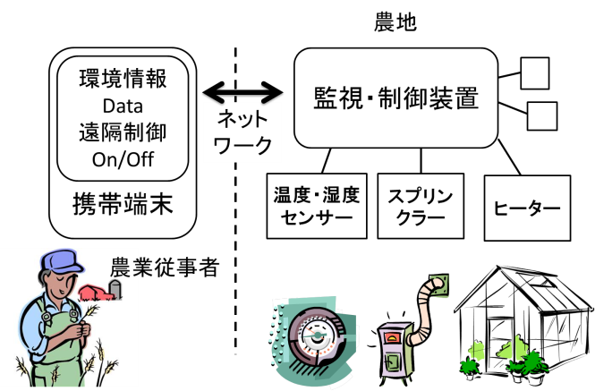
プロダクトボックス(外箱)
<Smart Greenhousing>
<ネットワークでスマートに農地管理>
<ヒーターやスクリンプラーを遠隔で制御>
<いつでもどこでも農地の環境をチェック>
Notes:
もし店に行ってあなたのソフトウェアがパッケージに入って売られていたとしたら, 箱はどんな感じで何を買い手に伝えるべきか？
ここでのポイントは、プロジェクトを顧客の視点で見るようにチームを仕向けることだ。

Slide 5
やらないことリスト
やる（スコープ内） | やらない（スコープ外）
農地の規模、環境調整装置の想定 | 画像、動画での中継
環境調整装置を制御する方法の検討 | 環境調整装置の自動制御
環境調整装置制御プログラムの設計 | 販売
GUI webアプリの開発 | 拡張性の確保
サーバの使用 | IOIOの使用
モデルを用いたテスト
Android ADKを用いた開発
温度、湿度のリアルタイム監視
未解決
Webサーバの構築（カスタマイズするのか既存のものを使用するのか）
農地においての実践
対象とする環境調整装置の詳細
ガラケーへの対応
Notes:
このプロジェクトのスコープでデリバリする（もしくはしない）大きなチケット項目を全て列挙する。
プロジェクト開始前に、未解決の項目は「やらない」か「やる」のどちらかに入れること。
To Doリストを参照

Slide 6



あなたのプロジェクトコミュニティ
<良いこんぶ>
<農業アルバイト経験者>
<みゅーふぃっ組>
<力武先生>
Smart Greenhousing
<農家の人々>
<センサネットワークを 扱っている他の研究室>
... は常にあなたが考える以上に大きい!
Notes:
あなたのプロジェクト期間中にどこかのタイミングでかかわることになる人すべてを列挙する。
ゴールはこれらの人たちとリレーションシップを築いて、我々がトラックを進んでいくこと(プロジェクトを進めていずれ何らかの関わり合いがあること)を知らせることだ（実際に着いてしまう前に）

Slide 7

テクニカルソリューション
Arduino基盤の制御
言語:Arduino言語
ライブラリ:ADK
ツール:Arduino IDE
農地管理したい
サーバ
農業機器のON,OFF信号を送信
農業機器
（ヒーター等）
温度、湿度センサ
農業機器のON,OFF信号を送信
農業機器のｒｙ
温度、湿度
温度、湿度を文字情報で送信
Arduinoボード
温度、湿度
Webブラウザ
Android端末
Androidとサーバの通信制御
言語:Java
ライブラリ:SDK
ツール:eclipse
webapp
言語:HTML5, CSS3,javascript
Notes:
これはどうやって作ろうとしているかを知らしめるためのものだ。
もしツールやライブラリを利用する想定があればそれらをリストアップしておく。
もしアーキテクチャにリスキーなところがあれば、それらもハイライトしておく。

Slide 8

夜も眠れないようなこと
<病気にかかる>
<リタイアする>
<データが消える>
<電子機器が壊れる>
<モチベーションが続かない>
Notes:
これはデッキを作っている最中や、スポンサーとチームとの間のどうやってそれを扱うのかについてのフランクな会話の中で聞いたクレイジーなことを晒す機会だ。
これはデッキのスライドの中のもっともパワフルなものの１つだ。成功するために必要なことなんでも、もしそれがなかった場合の結果について尋ねるチャンスだ
是非使おう。

Slide 9
チームSmart Greenhousing
# | 役割 | 能力/期待すること
1 | アナリスト（鈴木さん） | 温室栽培農業（さくらんぼ栽培等）について詳しい。パートタイムの経験もある。
2 | 開発者（鈴木さん） | C言語、Arduino、電子工作、
3 | 開発者（吉岡） | C言語、java、HTML、ウェブプログラミングの知識に期待
Notes:
必要となるであろう期待される能力やどんな種類のスキルが必要なのかについて書きこもう。
もし特定の人物が重要なのであれば、その名前を書こう（例えば、Xができるのはビリーだけだ、とか）

Slide 10

どのくらい大きいのか？
出荷!
構築
モデル用いたテスト ＆フィードバック
農地への実用化
~3ヶ月
1ヶ月
１ヶ月
これは想定です. 約束ではありません.
Notes:
スポンサーに対してどれくらいの大きさなのかを示そう（１ヶ月なのか３ヶ月なのか６ヶ月以上なのか）
このスライドを仕上げる前に、あなたとチームはプロジェクトのハイレベルのストーリーのリストを作成して見積もりをしておくべきだ。
これは約束ではなくい（不明なことが多すぎるもん！）。これは単に本当にラフな想定である。それ以上のものとして扱ってはいけない。

Slide 11
トレードオフ スライダー
 | 典型的な４つの分類
 | フィーチャーが完了すること(スコープ)
 | 予算内に収まること(予算)
 | 時間通りに納入すること (時間)
 | 高い品質、少ないバグ(品質)
ON
OFF
ON
OFF
ON
OFF
ON
OFF
 | その他の大事なこと
 | 簡単に使えること
 | 考えさせない!
 | 詳細な証跡(なんでもログを取る)
ON
OFF
ON
OFF
ON
OFF
Notes:
いざとなったとき何かを与えなきゃならない。ここではそれがなんなのかをはっきりさせたい。
アジャイルプロジェクトではスコープは可変だ。しかしここでは他のファクターも存在しうる。どのフォースを可変にして、どれは石のように固定するのか(通常は予算だ)顧客に聞けるようにしとかなきゃならない。
スライドのルール:
1. 同一レベルにはスライダーは１個しか入らない。（訳注：縦位置が同じスライダーは存在しえないということ）
2. 他に重要なファクターがあったら下の段に入れる。

Slide 12
最初のリリース
温度、湿度を感知し、webブラウザから確認できるシステム
出荷!
Androidとwebブラウザ間の双方向通信機能の調査
双方向通信機能の
システム設計
コーディングと
デバッグ
２週間
2週間
1ヶ月
２ 人, ２ヶ月, 0ドル
Notes:
ステークホルダーは通常以下の２つのことに関心がある。
・どれくらいコストがかかるだろうか？
・いつ終わるだろうか
ここでは、これら２つの質問にできるかぎり答える。そして、これを見せることでステークホルダーはプロジェクトはまだ続ける価値があるかどうかを決めることができる。

